Slide 1
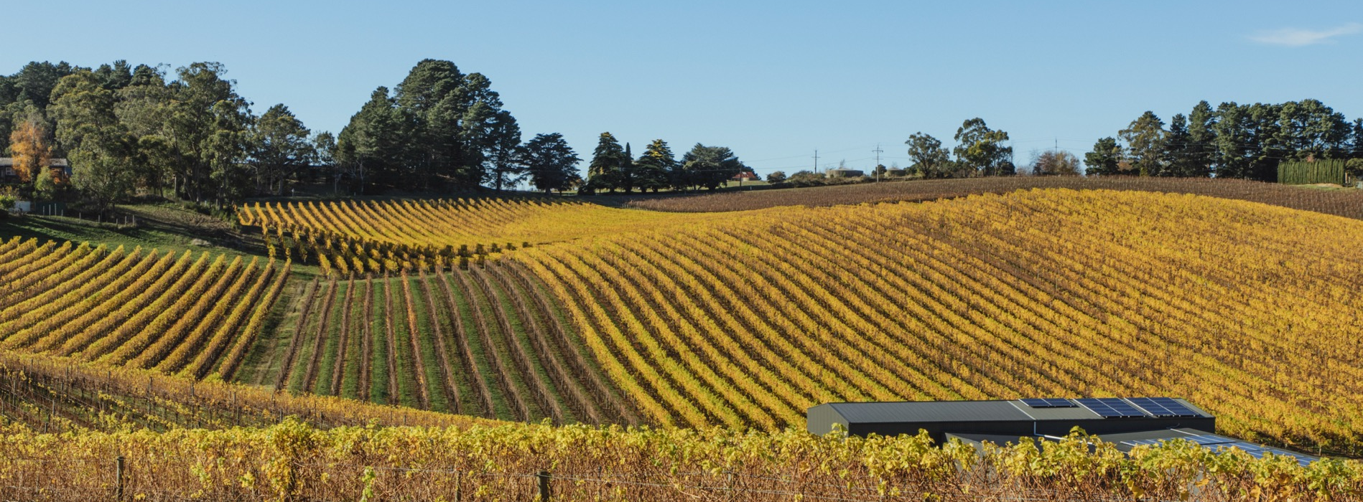
阿德莱德山区
Notes:
阿德莱德山区产区目前是澳大利亚最活跃的新兴产区之一，它孕育了一个充满创意的葡萄酒文化圈，并引领着澳大利亚葡萄酒业的发展。
这些笔记提供额外的幻灯片信息和推荐的讨论话题。
如需下载更多主题、资源或者PPT,请移步 www.australianwinediscovered.com

Slide 2


澳大利亚葡萄酒，源自多元气候下孕育的葡萄园，也扎根于历经数百万年塑造而成的古老地貌。每一杯澳大利亚葡萄酒，都承载着一段关于土地、风土与匠心的故事。
如同我们的先辈一样，今天的澳大利亚葡萄种植者与酿酒师依然充满热情、坚韧与创造力。他们不断探索新的方法，也持续精进历久弥新的酿酒技艺。这个紧密相连的葡萄酒社群，因对卓越品质的共同追求与热爱而凝聚；同时，也始终致力于守护自然环境，让这片壮丽土地的馈赠能够延续至未来。在这片古老的土地上，澳大利亚葡萄酒人将现代思维融入传统技艺，不断进行大胆而充满趣味的尝试。
因此，如果你渴望一场风味的冒险，就让澳大利亚葡萄酒成为你的向导吧。因为在每一瓶澳大利亚葡萄酒中，你都将感受到澳大利亚的奇妙之处—那份定义我们文化与土地的冒险精神、多样性与无限可能。

Slide 3

澳大利亚
阿德莱德山区

Slide 4
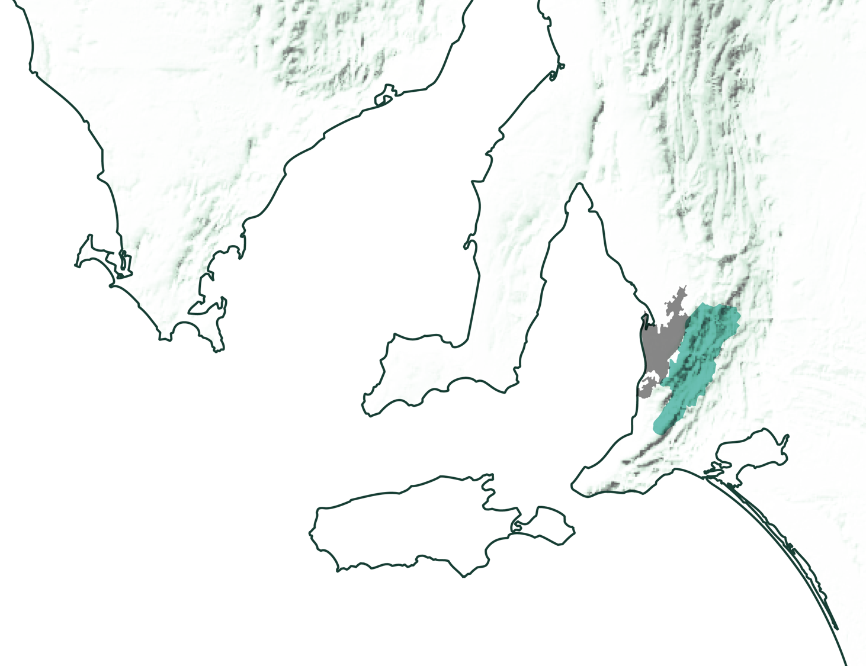
南澳州
阿德莱德市
Notes:
阿德莱德山区产区距离阿德莱德市 (Adelaide) 仅几分钟车程，位于城市东部的山丘，是南澳州 (South Australia) 气候最凉爽的葡萄酒产区之一。这里自然景观丰富多样，有山峰、山谷、灌木丛、农场，葡萄园中生长着部分澳大利亚最优质的葡萄。
阿德莱德山区 (Adelaide Hills) 中心城镇汉道夫 (Hahndorf) 是澳大利亚现存最古老的德裔聚居地，第一批德国移民于19世纪在此定居。小镇上拥有出众的艺术画廊和餐馆，同时也是通往产区品酒的门户。

Slide 5
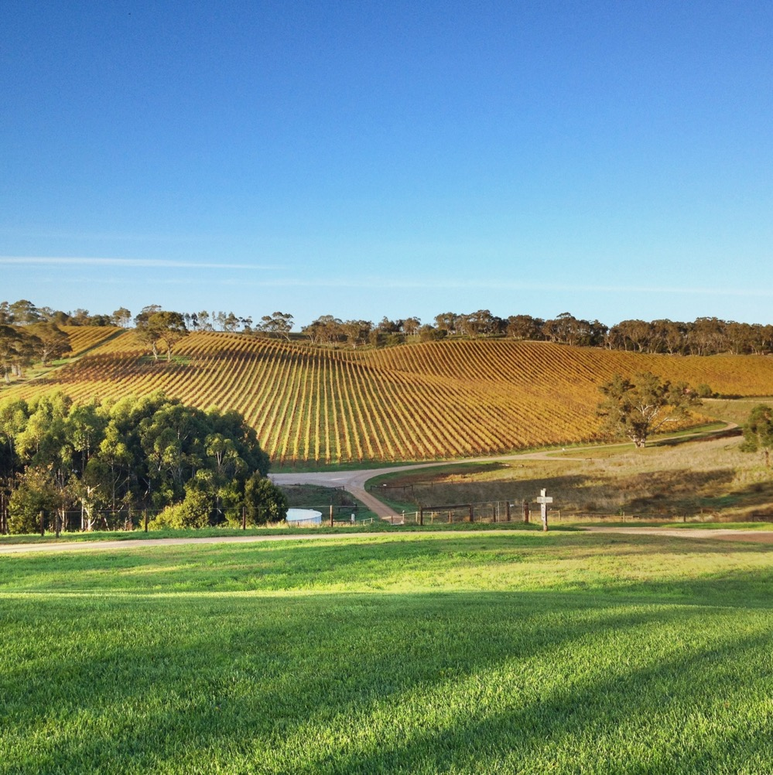
阿德莱德山区产区：
凉爽气候的优雅与创新
阿德莱德山区 (Adelaide Hills) 产区是近来澳大利亚最活跃的新兴产区之一，它孕育了一个充满创意的葡萄酒文化圈，引领着澳大利亚葡萄酒业的发展。
自然景观丰富多样 ，南澳州最凉爽的产区之一
葡萄酒生产的品质与创新中心
风格迥异，却始终优雅如一
阿德莱德 (Adelaide) 近郊的旅游胜地
Notes:
现在可以请大家初尝一下经典的阿德莱德山区 (Adelaide Hills) 葡萄酒。完整的品鉴稍后进行。
阿德莱德山区 (Adelaide Hills) 拥有前卫的葡萄酒文化圈，出产各种风格的优质凉爽气候葡萄酒。那里的酿酒师们乐于探索，从精致细腻的传统工艺起泡酒到辛香的设拉子 (Shiraz) 都擅长酿造。产区的明星葡萄品种是最喜欢凉爽气候的霞多丽 (Chardonnay) 和黑比诺 (Pinot Noir) ；这里的长相思 (Sauvignon Blanc) 也是澳大利亚的标杆等级。此外还有众多小众品种在产区多样的土壤地块蓬勃生长。阿德莱德山区 (Adelaide Hills) 产区葡萄酒的共同特征是自然的酸度与优雅。

Slide 6
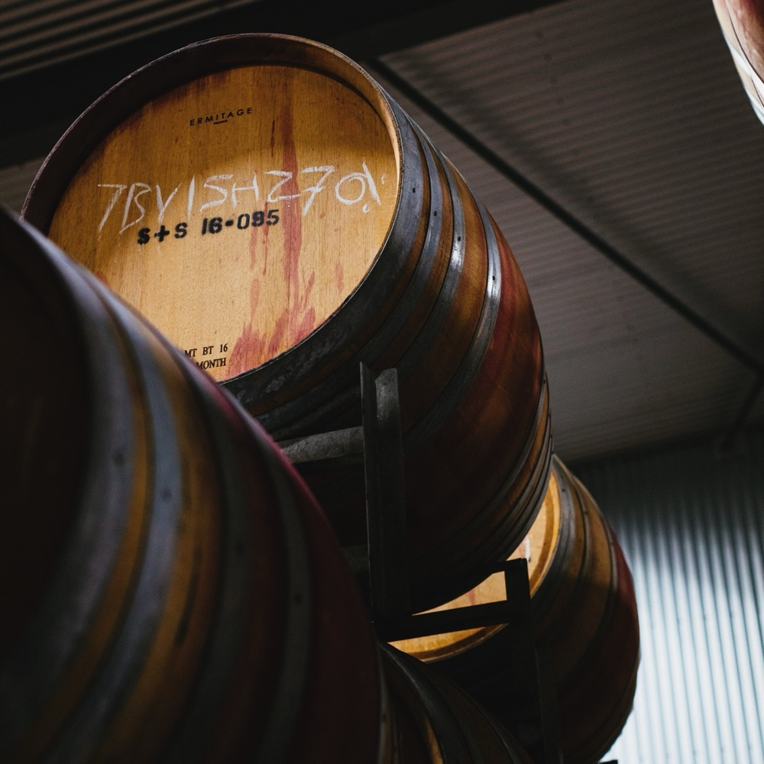
今天我们将会
跟大家讲述
阿德莱德山区 (Adelaide Hills) 的历史
地理、气候与土壤
葡萄栽培与葡萄酒酿造
主要葡萄品种

Slide 7
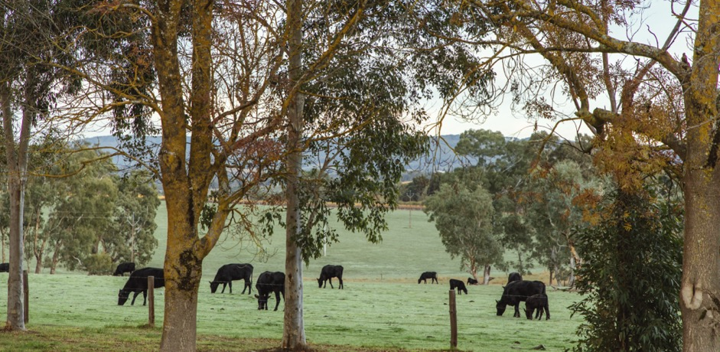
1840s – 1900
阿德莱德山区的历史：
1900 – 1960s
当代凉爽产区的重生
由于财政压力与葡萄栽培经验不足，园内葡萄藤于20世纪30年代被全部移除。此后的40年间，这片土地暂别葡萄种植，转作他用。
约翰·巴顿·哈克（John Barton Hack）在这里种下了第一批商用葡萄藤，也开启了该产区的葡萄酒发展篇章。此后，葡萄园陆续兴起。1840年至1900年间，这里已聚集了200多位葡萄种植者与酿酒师。 。

Slide 8
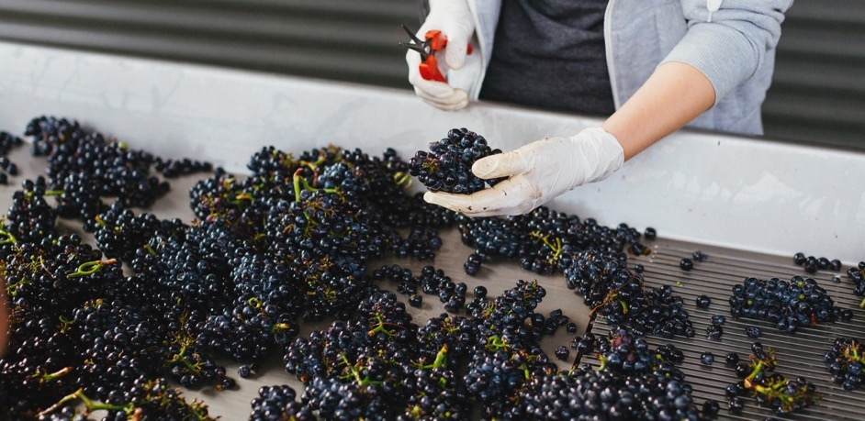
1998
阿德莱德山区 (Adelaide Hills) 原产地标志 (GI) 创建。
1970s – 1980s
今天
1971年，利（Leigh）和简·弗拉尔（Jan Verrall）在阿德莱德山区（Adelaide Hills）种下新的葡萄园，让这片土地重新回到葡萄酒的舞台。1976年，布莱恩·克洛泽（Brian Croser）创立 Petaluma 酒庄，进一步推动了阿德莱德山区作为现代葡萄酒产区的形成。
阿德莱德山区（Adelaide Hills）以出产高品质葡萄酒而闻名，并日益成为澳大利亚最重要的凉爽气候葡萄酒产区之一。这里的葡萄酒风格多元，从优雅细腻到大胆前卫皆有呈现，也持续推动并塑造着澳大利亚现代葡萄酒的风格表达。
Notes:
推荐讨论的话题：
- 在不到50年的时间里，阿德莱德山区 (Adelaide Hills) 产区已经成为引领澳大利亚葡萄酒发展的最前沿产区。这里快速崛起的原因是？

Slide 9
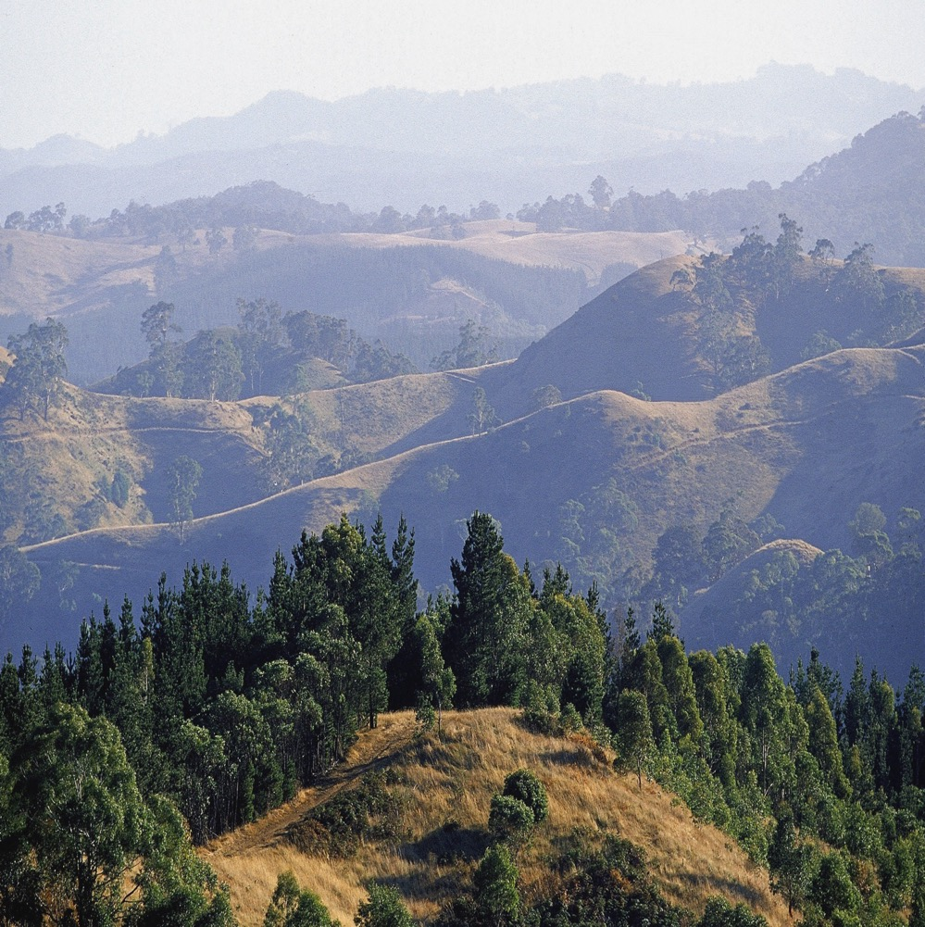
地理、气候与土壤
产区地形狭长，距离阿德莱德市 (Adelaide) 车程小于30分钟
南澳州 (South Australia) 最凉爽的葡萄酒产区之一
高低起伏的地势造就了葡萄园之间的气候差别，甚至葡萄藤间的微气候差别
两个子产区：兰斯伍德 (Lenswood) 和皮卡迪利谷 (Piccadilly Valley)
Notes:
阿德莱德山区 (Adelaide Hills) 产区位于两个著名的温暖气候产区之间，由巴罗萨 (Barossa) 向南延伸至麦克拉伦谷 (McLaren Vale) ，由于较高的海拔高度，这里的气候非常凉爽。道路随起伏的地貌蜿蜒，陡峭的山坡和山谷创造了众多的葡萄园内独有气候和葡萄藤间植株的微气候。

Slide 10

气候
海拔
温和的 海洋性气候
超高海拔
1000 米+
(>3,280 英尺+)
带有凉爽气候的特征
阿德莱德山区
230–650 米 (755–2,133 英尺)
高海拔
750–999米
(2,460–3,279英尺)
中海拔
500–749米
(1,640–2,459英尺)
低海拔
0–499米
(0–1,639英尺)
Notes:
由于气候凉爽，该产区大部分地区适合早熟品种生长。不过，北部地区一些朝西的斜坡足够温暖，赤霞珠 (Cabernet Sauvignon) 也可以成熟。
随着海拔升高，温度会下降。这一点在葡萄成熟后期的晚间尤其重要，凉爽的温度能促进颜色和风味物质的积累。
生长季的阿德莱德山区 (Adelaide Hills) 降水量相对较低，年生长季降雨 (GSR) 仅为268毫米 (10.5英寸) 。然而，整个地区的降雨量分布不同，降雨量随地势走高而增多，降雨主要集中在冬季和春季。好在产区的大部分区域地下水充足。
夏季一月份的平均气温 (MJT) 为20.4摄氏度 (68.7华氏度) 。

Slide 11
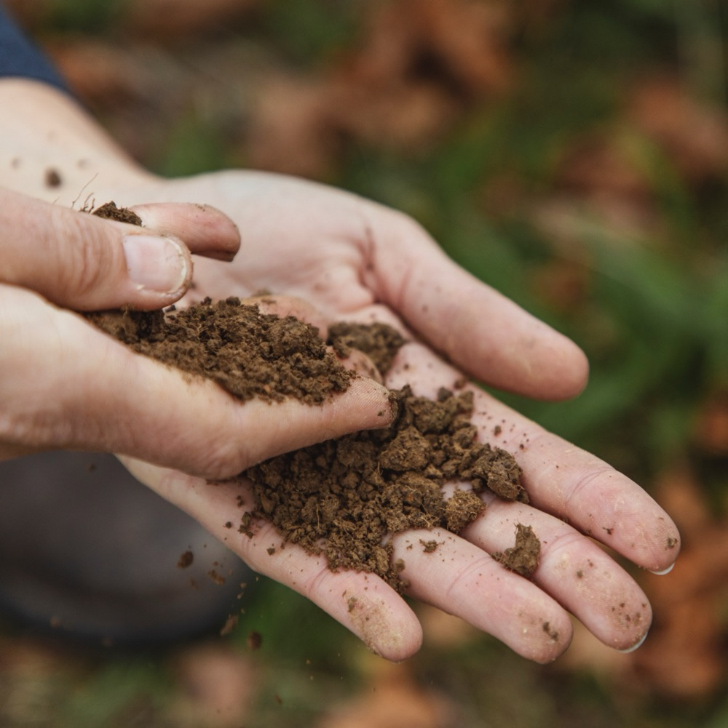
土壤
产区土壤类型多样。地势低洼地区的土壤质地厚重，使葡萄长势旺盛；而地势更高处，排水性良好的多石土壤可以控制葡萄的长势。
Notes:
阿德莱德山区 (Adelaide Hills) 的土壤种类非常多样，包括灰褐色或棕色的混合型沙壤土，以及覆盖在粘土层之上的沙土。土壤深度也因地形地势而变化。
推荐的讨论话题：
- 为什么凉爽气候产区的葡萄酒通常更优雅？
-你认为阿德莱德山区 (Adelaide Hills) 产区多样化的气候和地势如何影响葡萄酒酿造？

Slide 12
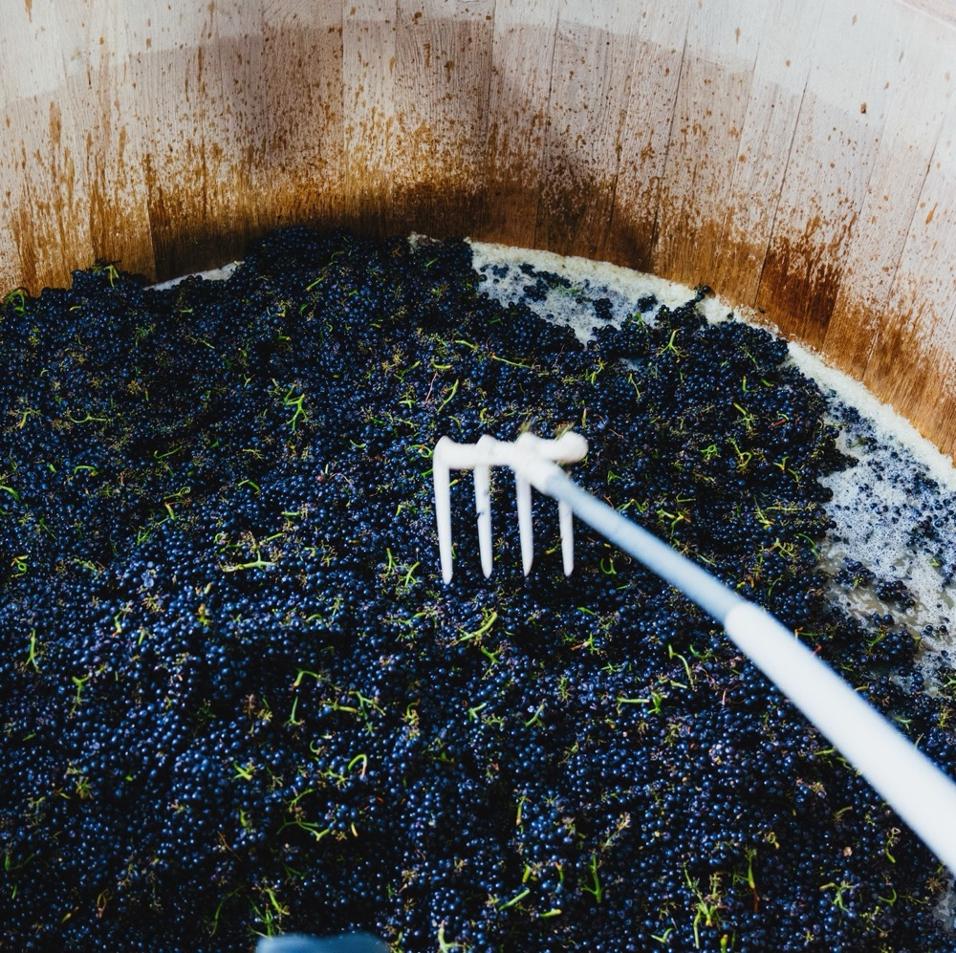
葡萄栽培和酿造：
追求完美

Slide 13
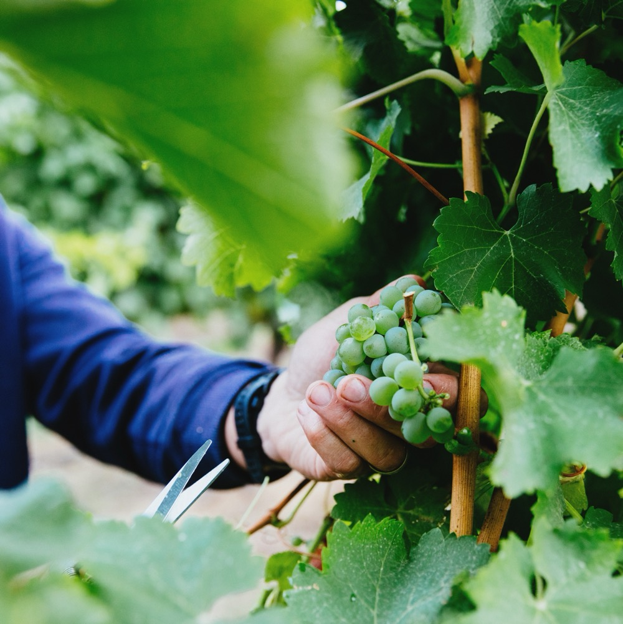
葡萄种植
地势和凉爽的气候为出产品质出众的果实提供了良好的基础
大小型葡萄园兼具
由于机械无法适应陡坡，众多葡萄园采用手工作业
采收：2月初至4月初
Notes:
阿德莱德山区（Adelaide Hills）拥有得天独厚的葡萄种植条件：多样的地势、凉爽的气候与丰富的土壤类型，共同塑造了这里鲜明而多元的风土特征，同时也为葡萄栽培带来一定挑战。
在部分区域，种植者会于夏季进行修剪，以控制葡萄藤长势。大多数葡萄园配备灌溉系统。产区内的葡萄藤通常采用较高的架式管理，并通过充分展开冠层，提高阳光穿透率，帮助葡萄达到理想成熟度，并促进风味的充分发展。对于长相思（Sauvignon Blanc）而言，冠层管理尤为重要，因为这一品种容易出现枝叶生长过旺的情况。
阿德莱德山区也十分重视环境可持续发展。越来越多的葡萄园开始采用有机种植方式，减少或避免化学制剂的使用，以更自然的方式守护这片珍贵的葡萄酒产地。

Slide 14
葡萄酒酿造
传统工艺与创新技巧结合
最小化人工干预
野生酵母发酵
整串葡萄发酵
Notes:
多数阿德莱德山区 (Adelaide Hills) 产区的葡萄酒生产商更注重葡萄园和葡萄本身，他们会尽量减少酿酒过程中的人工干预，力求创造能够表达不同葡萄园不同风土的葡萄酒。高品质的果实是实现这一目标的基础。
酿酒师将传统和创新技术结合。例如，一些酿酒师正在尝试在白葡萄酒酿造过程中延长带皮发酵的时间，以构建质感和口感上的体量，同时创造有趣的风格。还有一些酿酒师正在试验发酵技术，例如野生酵母发酵：使葡萄表面微生物菌群中自然存在的原生酵母替代人工培养的酵母发酵葡萄酒。红葡萄酒的整串葡萄发酵是另一项日趋常见的技术，保留果梗和果实一起发酵可以增强葡萄酒的芳香度，赋予葡萄酒更多的单宁结构和更优秀的陈酿潜力。
推荐的讨论话题：
- 阿德莱德山区 (Adelaide Hills) 产区的凉爽气候对葡萄园和酿酒厂的实践产生了怎样的影响？
- 澳大利亚大部分葡萄酒产区生产的红葡萄酒比白葡萄酒多，但阿德莱德山区 (Adelaide Hills) 产区却相反。为什么？
- 阿德莱德山区 (Adelaide Hills) 产区为什么会成为酿酒师们的试验和创新中心？

Slide 15
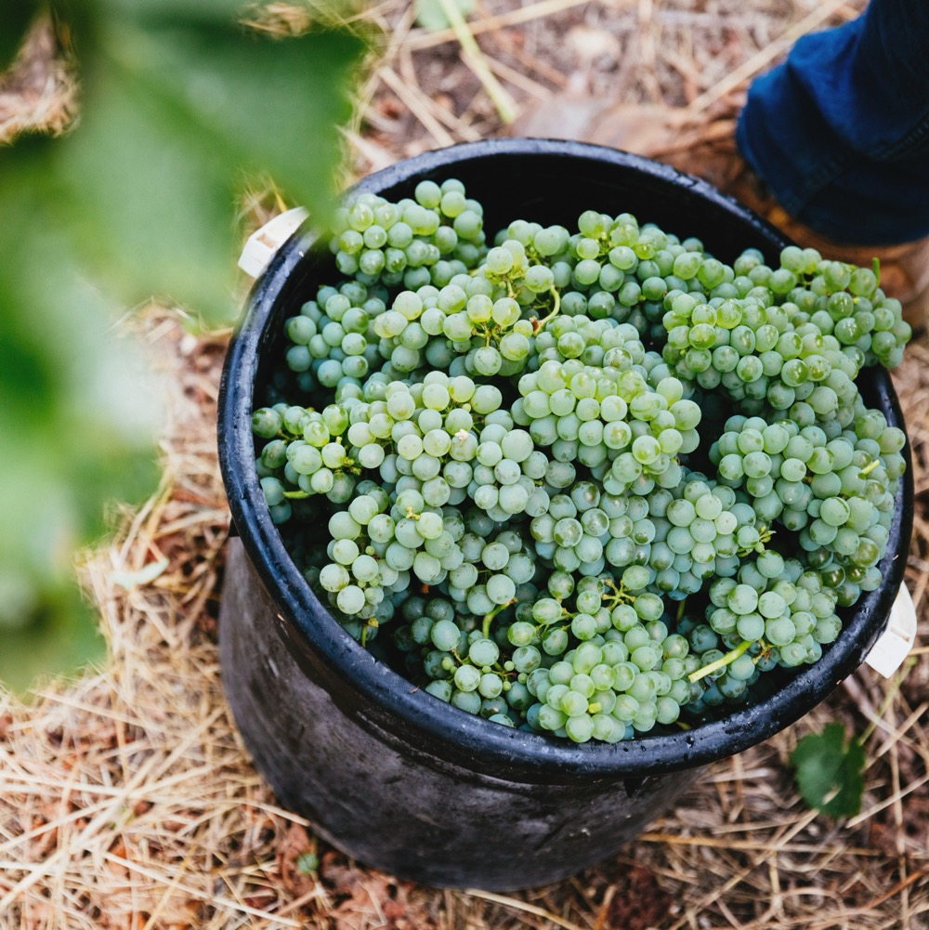
品味
阿德莱德山区
值得关注的葡萄品种
Notes:
现在我们可以开始品尝和讨论您选择的一系列葡萄酒了。
+ 补充内容：更多相关葡萄品种的课程材料请移步 www.australianwinediscovered.com

Slide 16


阿德莱德山区
五大知名品种
SAUVIGNON
BLANC
CHARDONNAY
PINOT NOIR
PINOT GRIS
/GRIGIO
SHIRAZ
长相思
30%
霞多丽
25%
黑比诺
20%
灰比诺
9%
设拉子
5%
Notes:
这里没有独一无二的明星品种，但不同风格的共同特征是成品葡萄酒的高级、优雅，不同地块出产的葡萄酒品种特征都清晰鲜明。

Slide 17

阿德莱德山区
起泡酒
传统工艺—主要使用黑比诺 (PINOT NOIR) 与霞多丽 (CHARDONNAY)
海拔高度和 凉爽气候
出产优质起泡酒的完美条件
SPARKLING
出产的风格
多样
红苹果
柑橘类果实
吐司
法式黄油面包
炙烤坚果
炙烤面包
Notes:
阿德莱德山区产区的海拔高度为种植酿造起泡酒的霞多丽 (Chardonnay) 和黑比诺 (Pinot Noir) 提供了完美成熟条件，能在保留酸度的同时让葡萄积累给多水果风味。这使其成为澳大利亚最受欢迎的起泡酒产区之一。

Slide 18
起泡酒
特征
颜色
起泡酒
轻盈
中等
饱满
酒体
干
半干
甜
甜度
SPARKLING
无/少
中等
高
橡木影响
酸度
8%
12% – 12.5%
17%
酒精度

Slide 19

阿德莱德山区
长相思
澳大利亚标杆级的长相思
充满活力
芳香四溢
天然酸度充沛
SAUVIGNON BLANC
大约
1/3
年度总压榨量的
猕猴桃
菠萝
醋栗
百香果
草本植物

Slide 20
长相思
特征
颜色
长相思
轻盈
中等
饱满
酒体
干
半干
甜
甜度
SAUVIGNON BLANC
无/少
中等
高
橡木影响
低
中等
高
酸度
8%
12% – 13.5%
17%
酒精度

Slide 21
阿德莱德山区
霞多丽
“新浪潮” 风格，比肩最好的凉爽气候霞多丽
中等酒体 优雅
CHARDONNAY
大约
1/4
年度总压榨量的
典型的果实风味
油桃
柠檬
西柚
甜瓜
Notes:
阿德莱德山区产区是澳大利亚“新浪潮”霞多丽的领导者，这里的霞多丽可与世界上最优秀的凉爽产区霞多丽相媲美，果味浓郁，风味复杂度极高。它们充满活力，清爽，带有明亮的酸度，和柑橘和带核水果 (例如桃、李、杏、梨) 的味道。通常优雅且清瘦，但其酸度的结构足以支持其进一步陈酿和演化。

Slide 22
霞多丽
特征
颜色
霞多丽
轻盈
中等
饱满
酒体
干
半干
甜
甜度
CHARDONNAY
低
中等
高
橡木影响
酸度
8%
12.5% – 14.5%
17%
酒精度

Slide 23

阿德莱德山区
黑比诺
同时用于
静态酒和起泡酒的酿造
南澳州 (SOUTH AUSTRALIA)
黑比诺的主要产区
PINOT NOIR
大约
1/5
年度总压榨量的
红色浆果
樱桃
草莓
Notes:
阿德莱德山区 (Adelaide Hills) 产区海拔高，气候凉爽，是南澳州黑比诺 (Pinot Noir) 的主要产区。

Slide 24
黑比诺
特征
颜色
黑比诺
轻盈
中等
饱满
酒体
干
半干
甜
甜度
低
中等
高
单宁
PINOT NOIR
橡木影响
酸度
8%
13% – 14%
17%
酒精度

Slide 25
阿德莱德山区
设拉子
迅速崛起,
备受赞誉
中等酒体，辛香且优雅
与温暖气候产区的奔放风格形成鲜明对比
SHIRAZ
典型风味
黑樱桃
李子
胡椒
辛香料
深色浆果
Notes:
延绵起伏的阿德莱德山区 (Adelaide Hills) 产区凉爽的气候出产的设拉子 (Shiraz) 与来自南澳州其他的温暖气候产区的奔放型红葡萄酒形成了强烈的对比。适中的酒精度，馥郁的胡椒和辛香料的芳香，精致的单宁和酸度，使这里的设拉子 (Shiraz) 声名鹊起，正在迅速征服全球葡萄酒爱好者的心。

Slide 26
设拉子
特征
颜色
设拉子
轻盈
中等
饱满
酒体
干
半干
甜
甜度
低
中等
高
SHIRAZ
单宁
橡木影响
酸度
8%
17%
13% – 14%
酒精度
Notes:
其他值得关注的当地葡萄品种包括：
- 绿维特利纳 (Grüner Veltliner)
- 雷司令 (Riesling)
- 维蒙蒂诺 (Vermentino)
- 丹魄 (Tempranillo)
- 内比奥罗 (Nebbiolo)
推荐的讨论话题：
- 阿德莱德山区 (Adelaide Hills) 产区的长相思 (Sauvignon Blanc) 有何独到之处？
- 当地酿酒师是如何影响澳大利亚霞多丽 (Chardonnay) 葡萄酒风格的？
- 凉爽和温暖产区的设拉子 (Shiraz) 葡萄酒有哪些典型的不同之处？

Slide 27
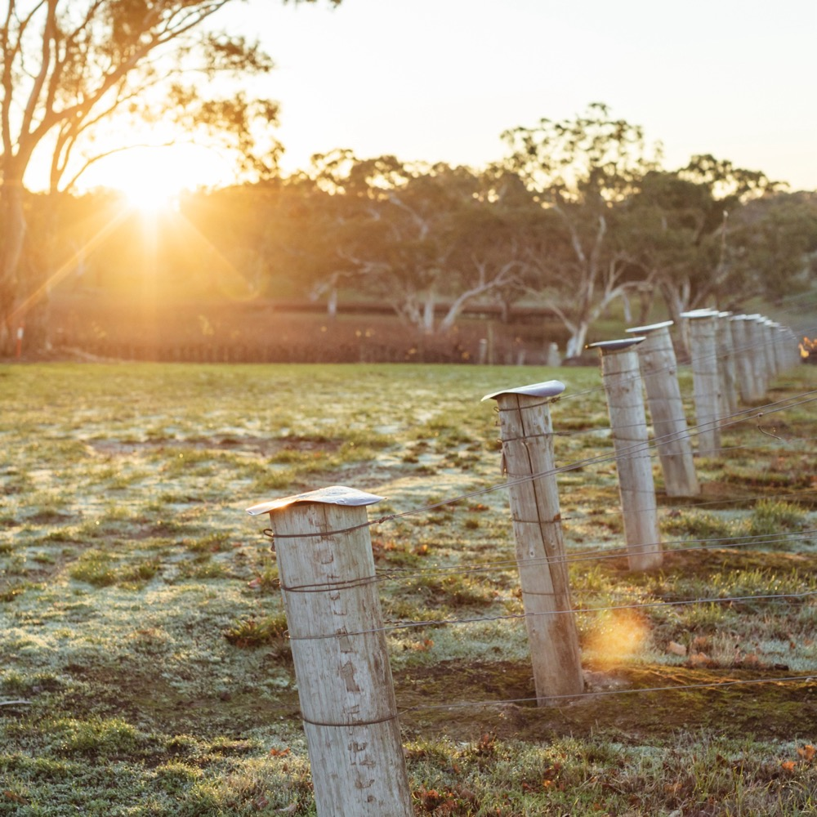
凉爽气候葡萄酒
的巅峰表达
澳大利亚优质凉爽气候葡萄酒产区的先锋。
立足高地，酿就优雅。

Slide 28
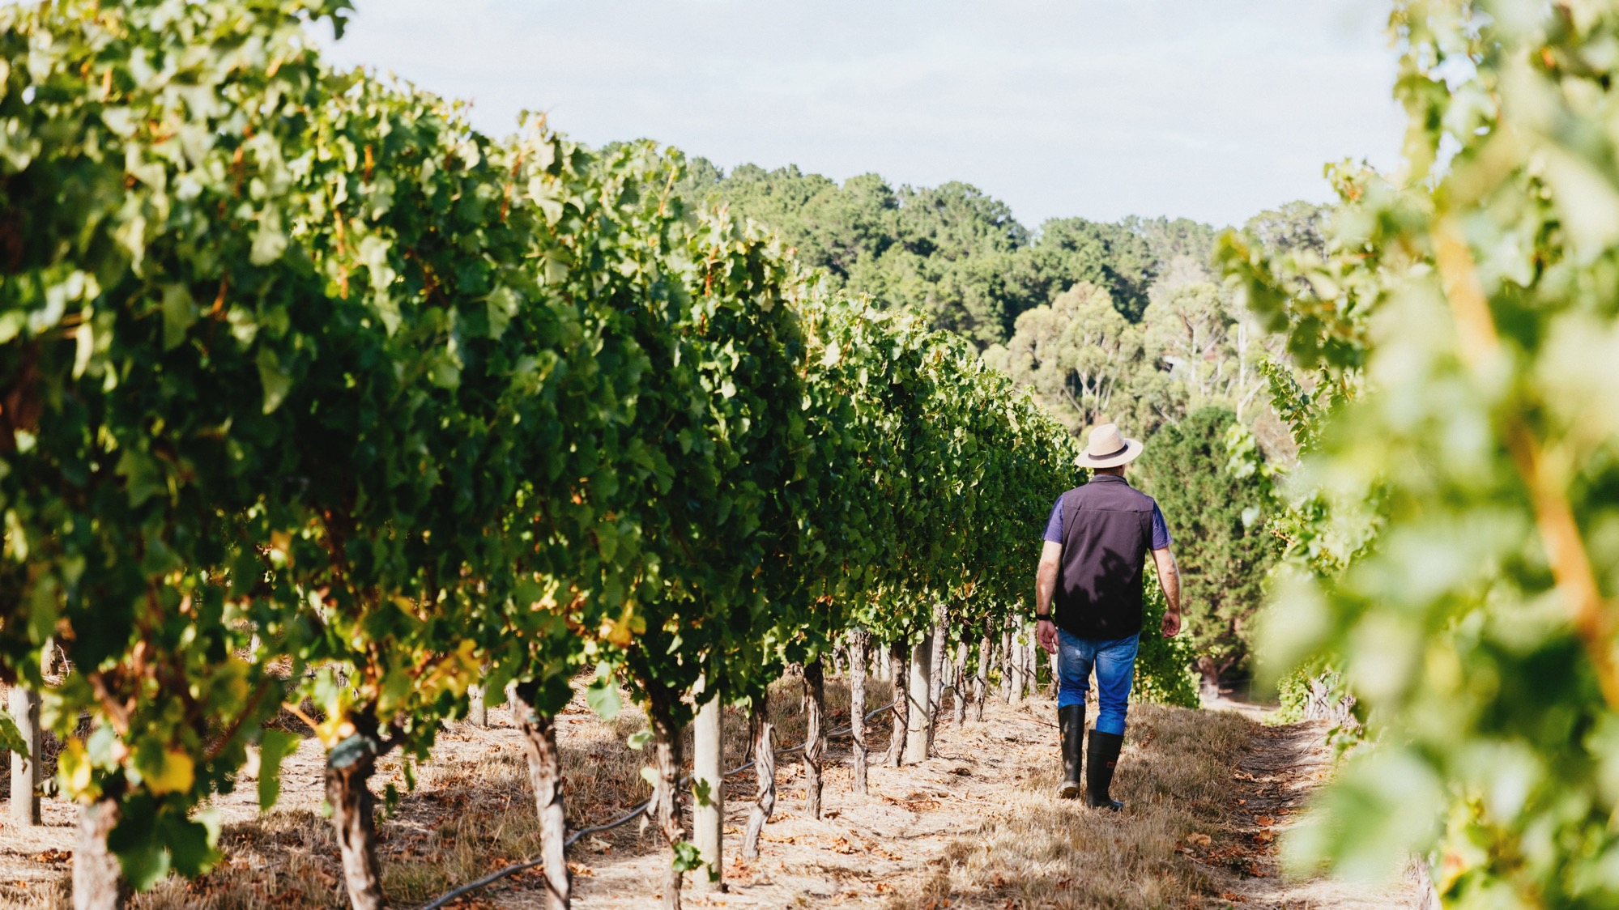
谢 谢
Notes:
如需更多节目/课程、工具或资源，请移步 www.australianwinediscovered.com
洽谈咨询请发送电子邮件至：discovered@wineaustralia.com

